Slide 1
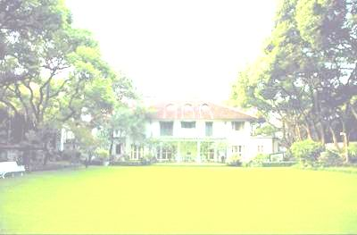
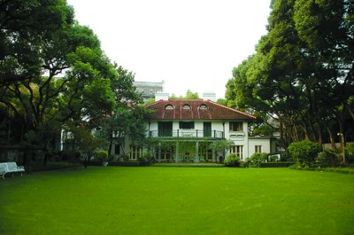
你知道这是谁的故居吗？

Slide 2
宋庆龄故居的樟树

Slide 3

宋庆龄（1893 1981）：是伟大的政治家、活动家、教育家、中华人民共和国的领导人之一。海南省文昌人。她1893年出生于上海，逝世于1981年。她毕业于美国威斯里女子学院，青年时代就追随孙中山先生致力于民主革命，之后并成为了孙中山的夫人。在近70年的革命生涯中，为祖国的繁荣富强和人民幸福生活而奔走一生，她一生无私无畏，艰苦奋斗，执着追求。在中国近代史和现代史上谱写了光辉的篇章。

Slide 4
活动一：初读课文，解决生字词。
1．朗读课文，画出文中由生字组成的词语。
2．大家轮流读生字表中生字并组词，轮流读生词，互相纠错、正音。
3．用钢笔描红，抄写生词。
4．比一比，组内默写生字词，轮转批阅。（由组长负责报词）
5．将易读错、易写错的生字写上黑板，并向全班汇报学习情况。

Slide 5

我会写生字
líng
bān
chóu
fán
zhān
龄
搬
稠
繁
瞻
搬家
稠密
繁衍
瞻仰
年龄

Slide 6

我会认生字
zhāng yǎn
樟 衍

Slide 7

我来学词语
粗壮 稠密 保持 四季常青 蓬蓬勃勃
崇敬 瞻仰 纪念 繁衍后代 枝枯叶落

Slide 8
活动二：再读课文，理清课文层次
1.默读课文，想：文章主要写了什么？给课文分段。（用“∥”在段尾标出）
2.小组交流以上问题。
3.各组派代表汇报学习成果。

Slide 9
活动三 :学习第1～3自然段。
1.轻声朗读第1至3自然段，思考：“我舍不得这两棵树。” 说明了什么？
2.小组交流。
3.各组派代表汇报朗读。

Slide 10
【检测反馈】
1.辨一辨。
搬（ ） 稠（ ）繁（ ）瞻（ ）
般（ ） 绸（ ）紧（ ）檐（ ）
2.读一读。
宋庆龄是中华人民共和国名誉主席，是中国近代伟大的民主革命家孙中山先生的夫人。在近70年的革命生涯中，她始终不渝地坚持孙中山的革命主张，坚定地和中国人民站在一起，敌人因为她的英勇坚持和高贵的品格，不敢迫害她。她为反对侵略、保卫世界和平、增进各国人民的友谊，作出了杰出的贡献，被誉为20世纪最伟大的妇女之一。

Slide 11
第二课时

Slide 12
活动一：初识樟树 感受蓬勃的生机
1．自由读第4自然段：
①想想：文中哪个词最能表现樟树的特点？
②圈画出具体描写这一特点的相关词句，说说感受。
2．组内交流，练习读好第4自然段。
3．全班展示。

Slide 13
樟树不高，但它的枝干粗壮，而且伸向四面八方，伸得远远的。稠密的树叶绿得发亮。樟树四季常青，无论是夏天还是冬天，它们总是那么蓬蓬勃勃。

Slide 14
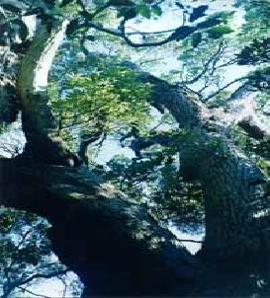
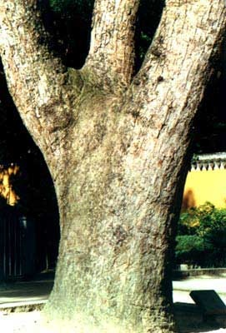
枝干粗壮

Slide 15
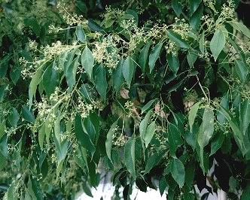
稠密的叶

Slide 16
樟树四季常青，无论是夏天还是冬天，它们总是那么蓬蓬勃勃。
仿写：
无论 ，它们总是
那么蓬蓬勃勃。

Slide 17
我挑战 我自信
樟树不高，但它的 ，而且 ，__________。
的树叶 。樟树四季常青，无论是___________，它们总是那么____________。
_______
__________
_____ _______

Slide 18
活动二：再读樟树 感悟可贵的品质
1.默读第5自然段，思考：
①你觉得樟树可贵吗？可贵在哪里？结合有关语句说说理由。
②课文既然写樟树香，能拒虫，为什么要写其它树招虫呢？
2．小组交流。
3．交流展示。

Slide 19
而樟树 却有一种香气，而且这种香气能 。 当它枝枯叶落的时候，当它已经作为木料制作成家具的时候，它的香气 不变。 这木质存在一天，虫类 怕它一天。樟树的可贵之处就在这里。
本身
永久保持
即使
仍然
只要
就

Slide 20
当它枝枯叶落的时候，它的香气不变。
当它已经作为木料制作成家具的时候，它的香气不变。
当它枝枯叶落的时候，当它已经作为木料制作成家具的时候，它的香气不变。
即使当它枝枯叶落的时候，当它已经作为木料制作成家具的时候，它的香气仍然不变。

Slide 21
别的树木容易招虫。从同一棵石榴树上，可以捉到三四种不同的虫子。它们还要养儿育女，繁衍后代，子子孙孙都寄生在树上。而樟树本身却有一种香气，而且这种香气能永久保持。即使当它枝枯叶落的时候，当它已经作为木料制作成家具的时候，它的香气仍然不变。只要这木质存在一天，虫类就怕它一天。樟树的可贵之处就在这里。

Slide 22
樟树的外形特点：
樟树的可贵之处：
蓬蓬勃勃，具有顽强的生命力。
有拒虫的香气，并且这种香气能永久保持。

Slide 23
活动三：走近主人 理清人树间的联系
1．读读小资料，思考：宋庆龄和樟树之间有什么相似之处？
2．小组内讨论：人们怀着崇敬的心情前来瞻仰宋庆龄的故居为什么总爱在这两棵樟树前留影作为永久的纪念？
3.全班汇报。

Slide 24
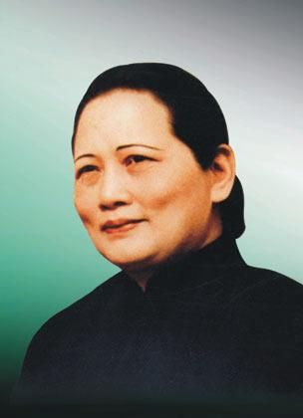
她是中华人民共和国名誉主席，是国父孙中山先生的夫人，她又被人们尊称为“国母”。在近70年的革命生涯中，她始终不渝地坚持孙中山的革命主张，坚定地和中国人民站在一起，敌人因为她的英勇坚持和高贵的品格，不敢迫害她。她为反对侵略、保卫世界和平、增进各国人民的友谊，作出了杰出的贡献，被誉为20世纪最伟大的妇女之一。
宋庆龄自己没有子女，但她以博大的爱心，把全中国的少年儿童当作自己的孩子，并倾注了毕生心血。人们亲切地称她为“宋奶奶”。
宋庆龄
（1893年—1981年）

Slide 25
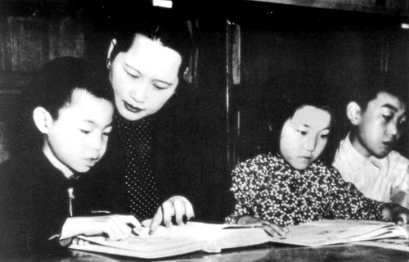
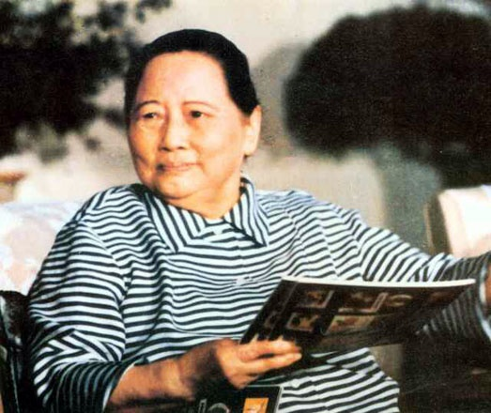
宋庆龄青年时代就追随孙中山，献身革命，在长达70年的革命战斗生涯中，她永葆革命青春和旺盛的革命斗志，把毕生的精力都献给了世界和平和人类进步事业，这就如樟树_______；
蓬蓬勃勃

Slide 26
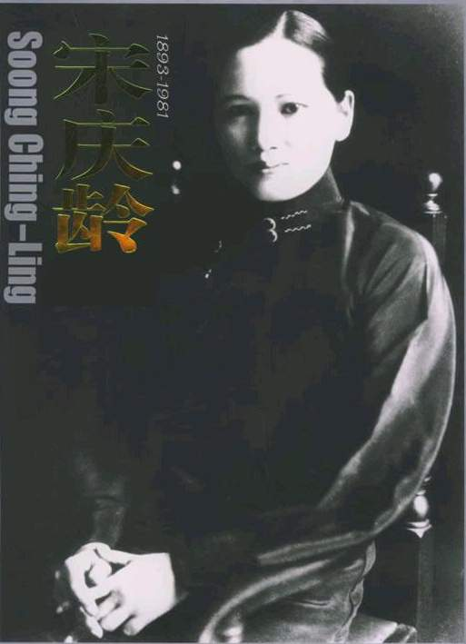
在危难时刻，她大义凛然，英勇战斗，从不向反动势力妥协，她在任何情况下都保持着坚定的政治原则，威武不屈，富贵不淫，贫贱不移，她一身正气，一身傲骨，那么高雅，那么高贵，这就如樟树 。
香气永久保持

Slide 27
填 空
宋奶奶一生永葆革命的青春，就如樟树
；
宋奶奶一身正气让敌人害怕，就如樟树
；
宋奶奶高贵的品质永留人们心中,就如樟树 。
蓬蓬勃勃
拒虫香气
永久保持香气

Slide 28
【拓展延伸】
1．宋庆龄为祖国统一以及保卫世界和平、促进人类的进步事业而殚精竭力，鞠躬尽瘁，做出了不可磨灭的贡献，受到中国人民、海外华人华侨的景仰和爱戴，也赢得国际友人的赞誉和热爱，并享有崇高的威望。
2．国际友人这样评价她：……
3．课后同学们可以搜集一些和宋庆龄有关的资料，更全面深刻地认识这样一位伟大的女性。

Slide 29
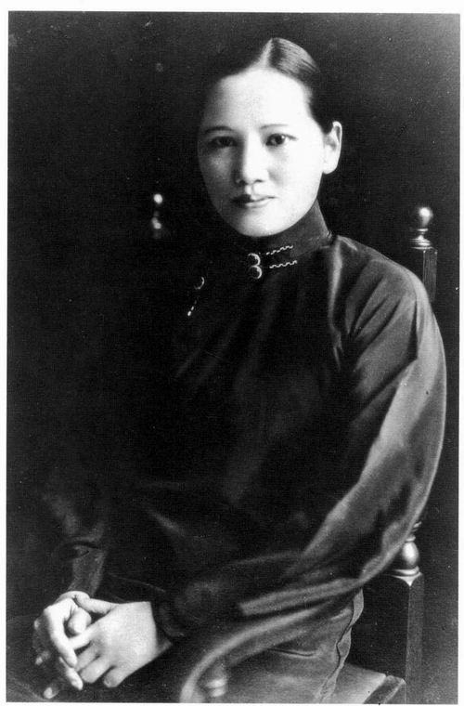
美国记者安娜说：“她是我所知道的世界上最温柔，最高雅的女性。”
法国著名作家罗曼罗兰说：“你认为我们卓越的宋庆龄只是一枝香溢全球的美丽鲜花吗？不，不，她是一头要冲破天罗地网的雄狮。”

Slide 30
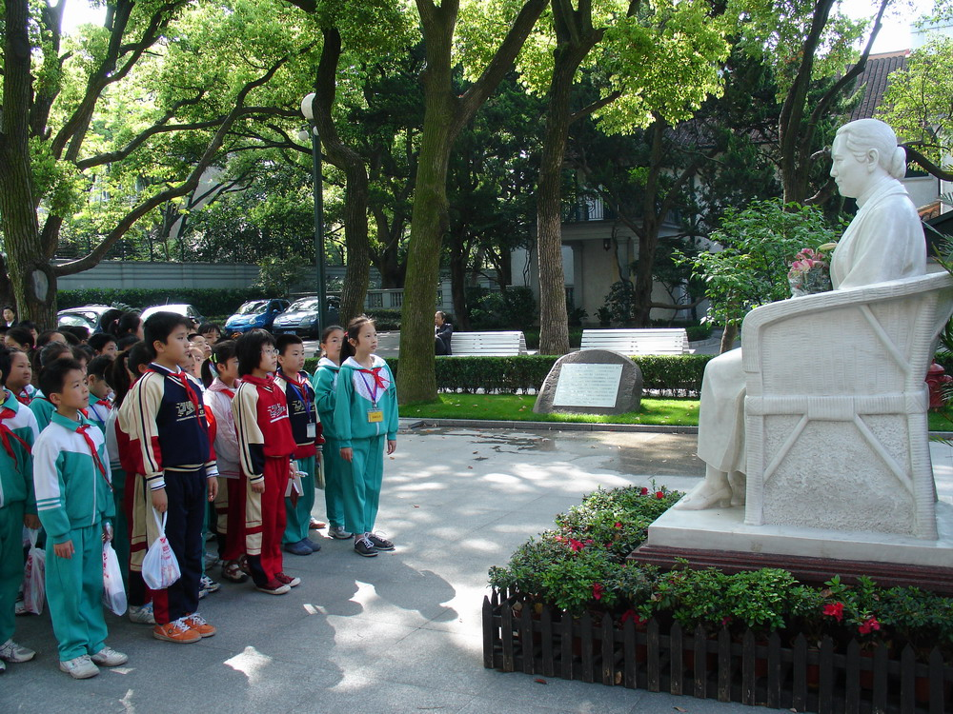
她的美德就像樟树一样四季常青，芳香四溢，播洒在人们的心间！

Slide 31
【检测反馈】
1.按课文内容填空。
①樟树不高，但它的 ，而且 ，伸得 。
②即使当它 的时候，当它已经作为 ，它的香气 。
2.走近宋奶奶，我想对她说：“ ”

